Slide 1
物聯網雲端管理平台
Azure IoT
國立中正大學資訊工程系 黃仁竑教授
助教 周秉泓

Slide 2
目錄
Introduction
Applying for an Azure account
  Connect to Azure
  資料來源

Slide 3
使用設備與環境
軟體
  Windows 10
  Azure
  Arduino IDE
  Python
硬體
  LinkIt 7688 Duo
  Micro-USB
  DHT22
  擴充板
  杜邦線

Slide 4
Azure 常用功能
Azure IoT Edge
Azure IoT 中樞
Azure 串流分析
Azure 資料總管
Azure 監視器

Slide 5
Azure IoT Edge
將 AI 和分析工作負載卸載至邊緣
簡化開發作業
遠端監視大規模的裝置
降低 IoT 解決方案成本
離線或具有間歇性連線時操作
Notes:
將雲端智慧部署到本機 IoT 邊緣裝置
部署在雲端中建置及訓練的模型，並於內部執行。
例如，如果您將預測性模型部署到工廠相機以測試品質控制，當偵測出問題時，IoT Edge 便會觸發警示，並在本機處理資料，或將其傳送至雲端進行進一步分析。

Slide 6
Azure IoT 中樞 (Azure IoT Hub)
使用數十億個 IoT 裝置建立雙向通訊
驗證每部裝置以增強安全性
自動化裝置佈建以加速 IoT 部署
將雲端的強大功能擴展到邊緣裝置
Notes:
建置可雙向通訊的 IoT 應用程式
使用裝置到雲端的遙測資料來了解裝置的狀態，並定義傳給其他 Azure 服務的訊息路由，而不需要撰寫任何程式碼。
在雲端到裝置的訊息中，可靠地將命令及通知傳送至連接的裝置，並透過通知回條來追蹤訊息傳遞。
視需要自動重新傳送裝置訊息，以便配合間歇性連線。

Slide 7
Azure 串流分析 (Azure Stream Analytics)
從串流資料輕鬆、即時地提供強大的見解
以低於一秒的延遲執行任務關鍵性工作負載
利用人工智慧增強即時分析
Notes:
使用熟悉的 SQL 語法，幾分鐘內即可建置好已能在生產環境中執行的端對端分析管線，並可使用 JavaScript 和 C# 自訂程式碼進行延伸
具備彈性容量的快速延展性，可用於建置強固的串流資料管線，並以低於一秒的延遲時間分析數百萬個事件
混合式串流處理架構，並可在雲端與邊緣執行相同的查詢
具有內建復原功能的企業級可靠性，以及用於進階方案的內建機器學習功能

Slide 8
Azure 資料總管 (Azure Data Explorer)
低延遲的擷取
時間序列分析
符合成本效益的查詢和儲存體
利用高並行處理能力來加速唯讀查詢
完全受控的資料服務
Notes:
Azure Data Explorer 是快速、完全受控的資料分析服務，可即時分析來自應用程式、網站、IoT 裝置等的大量資料流。
詢問問題並即時反覆探索資料，以改善產品、增強客戶體驗、監視裝置並加速作業。
快速識別您資料中的模式、異常狀況和趨勢。探索新的問題並在幾分鐘內獲得解答。
多虧有最佳化的成本結構，您可以視需要執行多次查詢。

Slide 9
Azure 監視器 (Azure Monitor)
輕鬆為任何 Azure 或混合式資源啟用 Azure 監視器
在堆疊的任何層級進行觀察，以取得深入解析
使用開放且可延伸的平台進行創新
Notes:
從雲端和混合式環境中收集、分析遙測資料並對其採取動作。Azure 監視器可協助您最大限度地提高資源的效能和可用性，並主動辨識問題，從而支援您的大規模營運。

Slide 10
什麼是 Azure IoT
Azure IoT 是跨邊緣和雲端的受控平台服務集合，可連線、監視及控制數十億個 IoT 資產。
其中也包括裝置和設備的安全性與作業系統，以及可協助企業建置、部署並管理 IoT 應用程式的資料和分析。

Slide 11
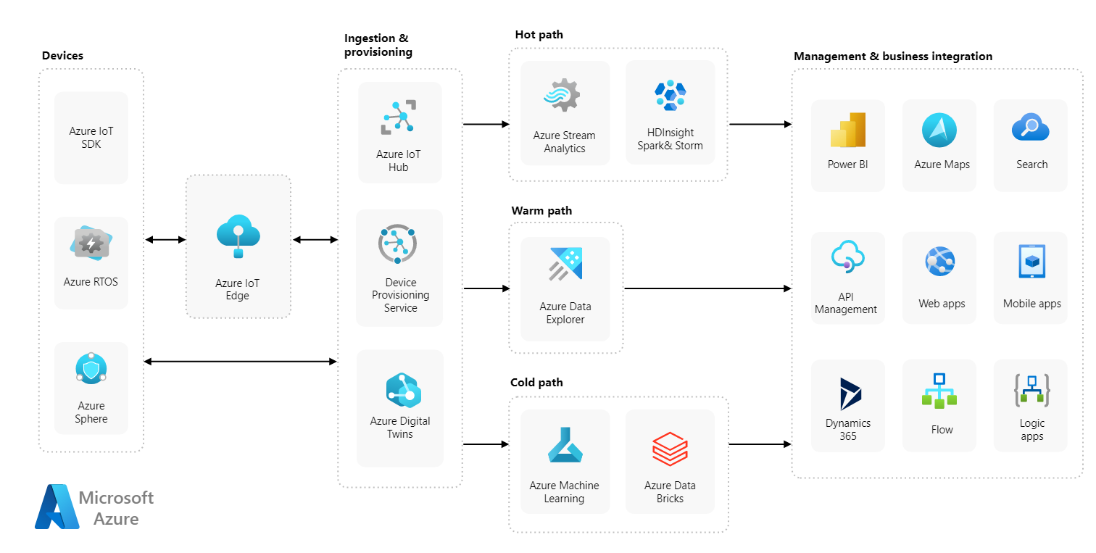
Azure IoT 基本架構
Notes:
Azure IoT 解決方案涉及：
Things， 通常是產生資料的 裝置 。
Insights，您形成資料的相關深入解析。
Actions，您根據深入解析採取的動作。
例如，馬達會傳送溫度資料。 您可以使用此資料來評估馬達是否如預期般執行。 您可以使用有關馬達效能的深入解析來排定其維護排程的優先順序。

Slide 12
Azure IoT 基本架構 (Devices)
Devices
  Azure IoT supports a large range of devices, from microcontrollers running Azure RTOS and Azure Sphere to developer boards like Raspberry Pi.
  Azure IoT also supports smart server gateways capable of running custom code. Devices might perform some local processing through a service such as Azure IoT Edge, or just connect directly to Azure so that they can send data to and receive data from the IoT solution.
Notes:
Azure IoT 支援大量的裝置，從執行 Azure RTOS 和 Azure Sphere 的微控制器到 MX 晶片 和 Raspberry Pi 等開發人員面板。
Azure IoT 也支援能夠執行自訂程式碼的智慧伺服器閘道。 裝置可能會透過Azure IoT Edge等服務執行一些本機處理，或直接連線到 Azure，以便他們可以將資料傳送至 IoT 解決方案並從中接收資料。

Slide 13
Azure IoT 基本架構 (Devices)
When devices are connected to the cloud, there are several services that assist with ingesting data.
  Azure IoT Hub is a cloud gateway service that can securely connect and manage devices.
  Azure IoT Hub Device Provisioning Service (DPS) enables zero-touch, just-in-time provisioning that helps to register a large number of devices in a secure and scalable manner.
  Azure Digital Twins enables virtual models of real world systems.
Notes:
當裝置連線到雲端時，有數個服務可協助擷取資料。
Azure IoT 中樞是可安全地連線和管理裝置的雲端閘道服務。
Azure IoT 中樞裝置布建服務 (DPS) 啟用零觸控的 Just-In-Time 布建，有助於以安全且可調整的方式註冊大量裝置。
Azure Digital Twins 可啟用真實世界系統的虛擬模型。

Slide 14
Azure IoT 基本架構 (Insights)
Insights
Once devices are connected to the cloud, you can process and explore their data to gain customized insights about their environment.
At a high level, there are three ways to process data: hot path, warm path, and cold path.
The paths differ in their requirements for latency and data access.
Notes:
一旦裝置連線到雲端，您就可以處理並探索其資料，以取得其環境的自訂見解。
概括而言，有三種方式可以處理資料：經常性路徑、暖路徑和冷路徑。
路徑對於延遲和資料存取的需求不同。

Slide 15
Azure IoT 基本架構 (Insights)
Hot path
  analyzes data in near-real-time as it arrives.
  telemetry must be processed with very low latency.
  typically uses a stream processing engine.
Consider using services such as Azure Stream Analytics or Azure HDInsight.
Notes:
熱路徑
在資料送達時，以近乎即時的方式分析資料。
遙測必須以非常低的延遲處理。
存取通常會使用資料流程處理引擎。
請考慮使用 Azure 串流分析 或 Azure HDInsight等服務。
輸出可能會觸發警示，或寫入可流量分析工具查詢的結構化格式。

Slide 16
Azure IoT 基本架構 (Insights)
Warm path
  analyzes data that can accommodate longer delays for more detailed processing.
Consider Azure Data Explorer for storing and analyzing large volumes of data.
Notes:
暖路徑會分析可容納較長延遲的資料，以便進行更詳細的處理。
請考慮使用 Azure Data Explorer來儲存和分析大量資料。

Slide 17
Azure IoT 基本架構 (Insights)
Cold path
  performs batch processing at longer intervals, like hourly or daily.
  typically operates over large volumes of data, which can be stored in Azure Data Lake Storage.
  Results don't need to be as timely as in the hot or warm paths.
Consider using Azure Machine Learning or Azure Databricks to analyze cold data.
Notes:
冷路徑會以較長的間隔執行批次處理，例如每小時或每日。
冷路徑通常會在大量資料上運作，這可以儲存在Azure Data Lake Storage中。
結果不需要與經常性存取或暖路徑中的一樣及時。
請考慮使用 Azure Machine Learning 或 Azure Databricks 來分析冷資料。

Slide 18
Azure IoT 基本架構 (Actions)
You can use the insights you gather about your data to manage and control your environment.
Business integration actions might include:
  Storing informational messages.
  Raising alarms.
  Sending email or SMS messages.
  Integrating with business applications such as customer relationship management (CRM) and enterprise resource planning (ERP).
Notes:
您可以使用您收集資料的深入解析來管理和控制環境。 商務整合動作可能包括：
儲存參考訊息。
引發警示。
傳送電子郵件或簡訊。
與商務應用程式整合，例如客戶關係管理 (CRM) 和企業資源規劃 (ERP) 。

Slide 19
LinkIt Smart 7688 Duo補充
LinkIt Smart 7688 Duo有2個核心，
  第一個是以Arduino的MCU (Micro Processor Unit)為主控，提供與Yun類似的橋接函式庫(Bridge Library)。
  第二個則是Wi-Fi、嵌入式Linux的MPU (Micro Processing Unit)。
7688 Duo 上的 MT7688 可以提供 wifi 給沒有 wifi 的 Arduino chip (32U4) 使用。但是 Duo 預設的運算上以 MPU (MT7688) 為主 MCU (Arduino) 為輔。
若要轉變成 MCU (Arduino) 為主 MPU (MT7688) 為輔的話，需要把 Yunbridge 做開啟的動作。

Slide 20
課程目標:
如何使用裝置連線到Azure IoT 中樞
首先我們需要先確保裝置具備Python或C語言，並針對特定裝置功能來認證 IoT 裝置，有列於 Azure 認證裝置目錄中 (https://devicecatalog.azure.com/)。
第二步，我們使用Arduino IDE將DHT的溫溼度借由Bridge Library從MPU傳到MCU。

Slide 21
課程目標:
如何使用裝置連線到Azure IoT 中樞
接下來我們使用MQTT協定來傳輸其裝置sensor所測量到的值，同時使用Visual Studio Code直接讀取7688傳輸到IoT 中樞的資料。
所以我們會需要IoT Hub Connection String先讓IoT 中樞與Visual Studio Code相連，再Python程式中會使用IoT Device的SAS Token和DigiCert Baltimore 根憑證，將數據傳輸到IoT Device中。
如果想使用Azure其他服務可以參考上方各元件功能進行使用。

Slide 22
Applying for an Azure account

Slide 23
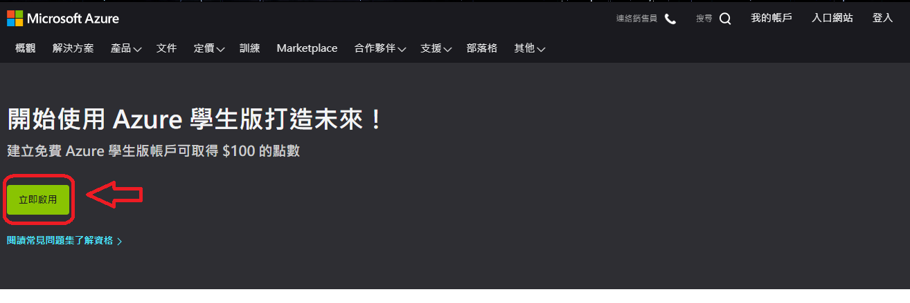
到Azure Educate網址註冊。
https://azure.microsoft.com/zh-tw/free/students/

Slide 24
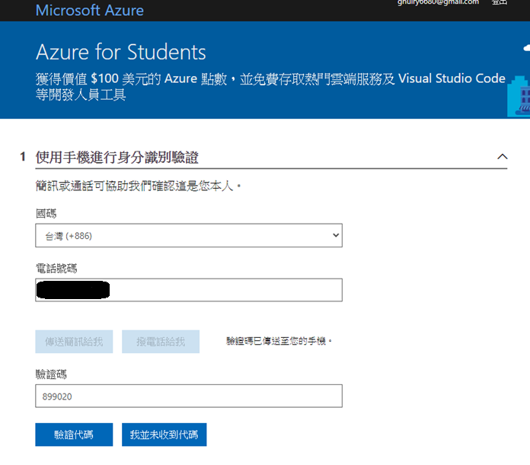
輸入手機和驗證碼。
國碼：台灣(+886)
電話：900-000-000

Slide 25
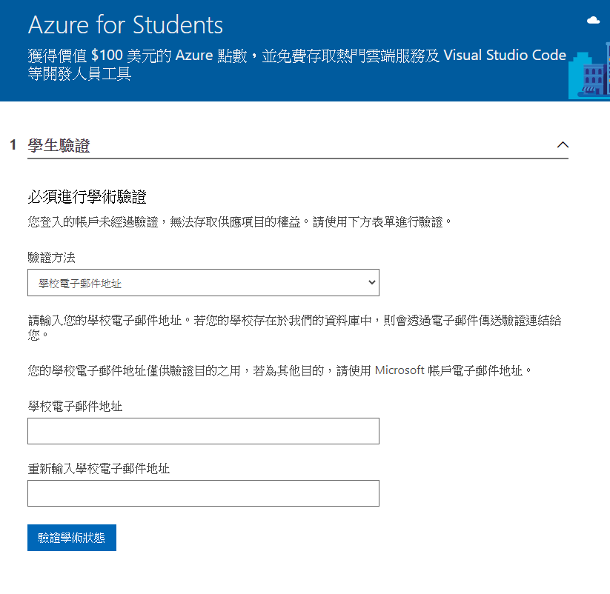
填寫學校信箱。
學校信箱：
g0**10***@ccu.edu.tw

Slide 26
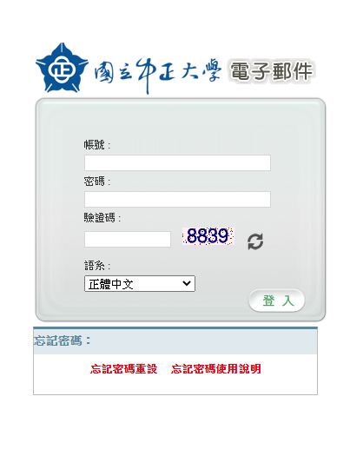
Check Your E-mail
https://webmail.ccu.edu.tw/cgi-bin/owmmdir2/openwebmail.pl
到信箱收確認信。

Slide 27
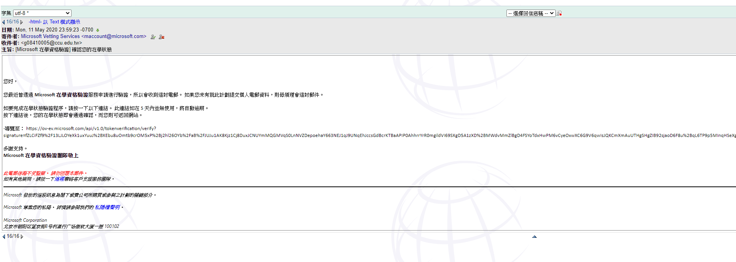
請點選信件中的網址。

Slide 28
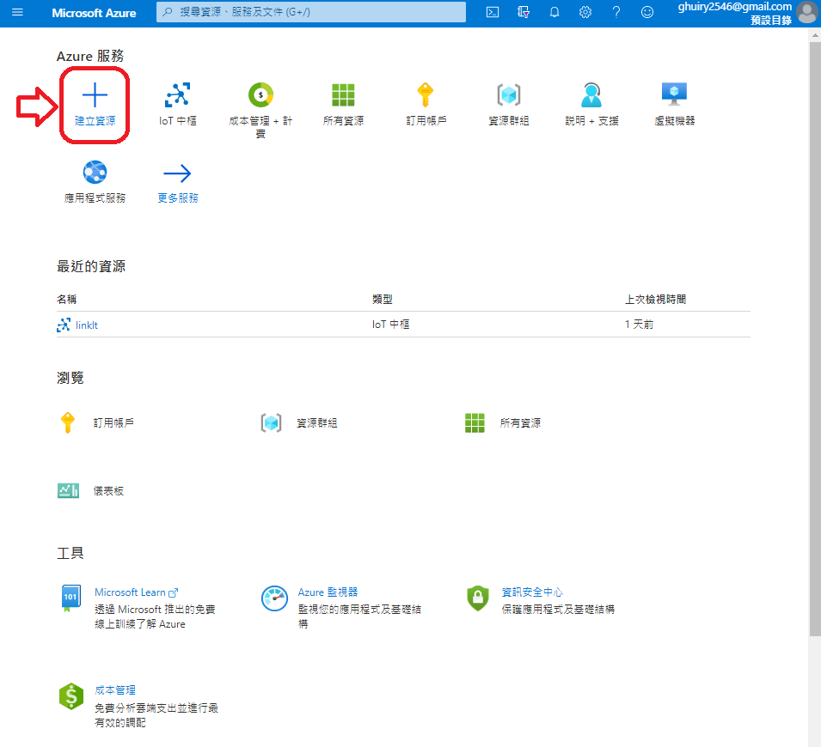
登入Azure平台
到 https://portal.azure.com/#home ，點選“建立資源”

Slide 29
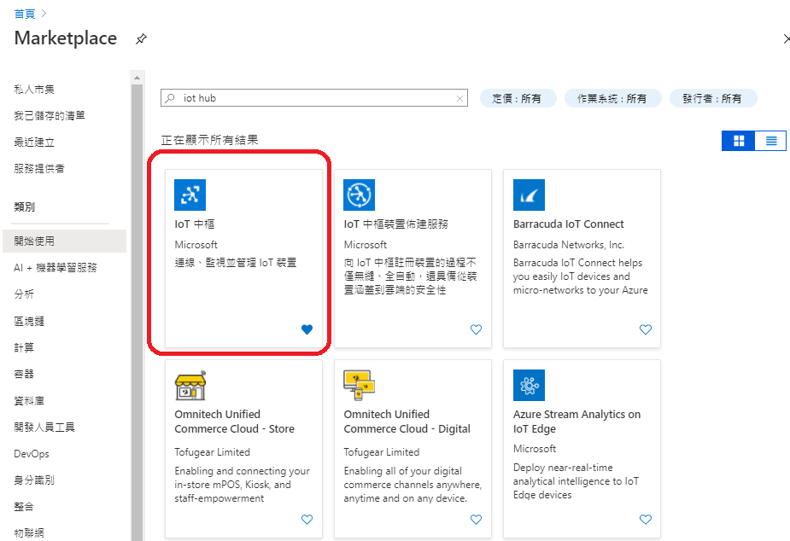
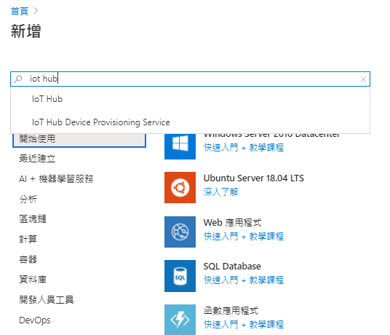
建立IoT Hub
輸入“ IoT Hub ”，中文版選“ IoT中樞”，英文版選“ IoT Hub”。

Slide 30
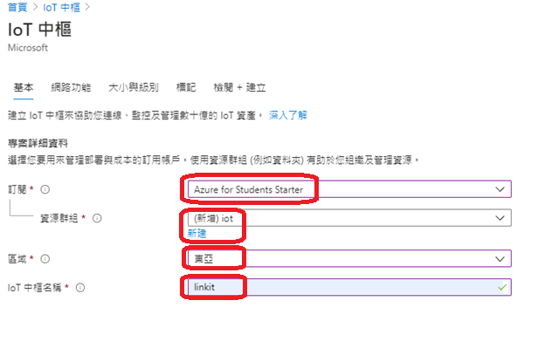
依序輸入資料
訂閱：“Azure for Students Starter”
資源群組：請新增一個 “隨便名稱”
區域：建議使用 “東亞”
IoT中樞名稱：即為此中樞取名“都可”
定價與級別層：請選“F1；免費層”
名稱：值 → “都可：都可”

Slide 31
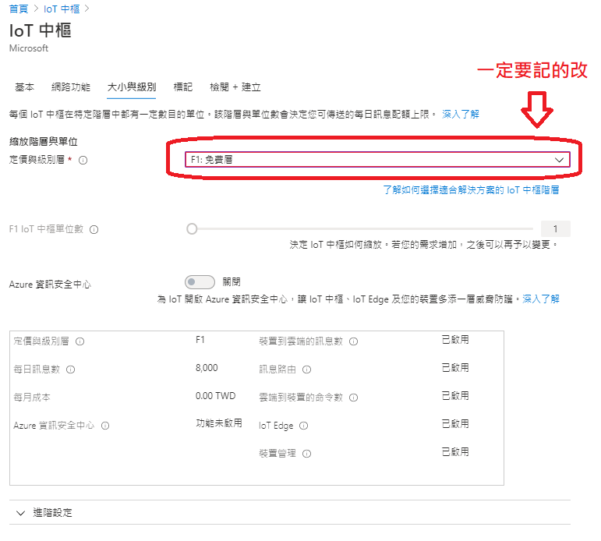
依序輸入資料

Slide 32
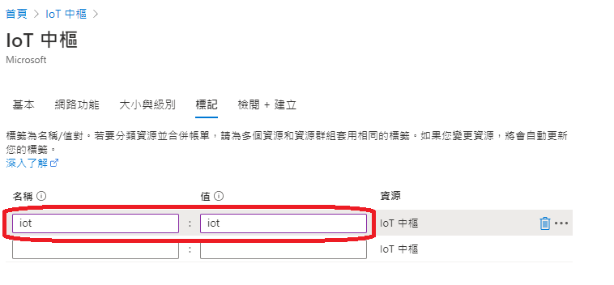

依序輸入資料

Slide 33
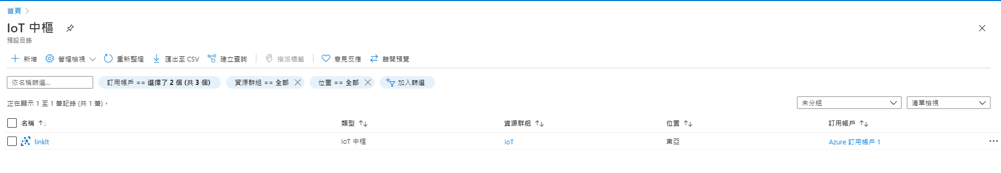
成功建立，完成畫面
建立IoT device

Slide 34
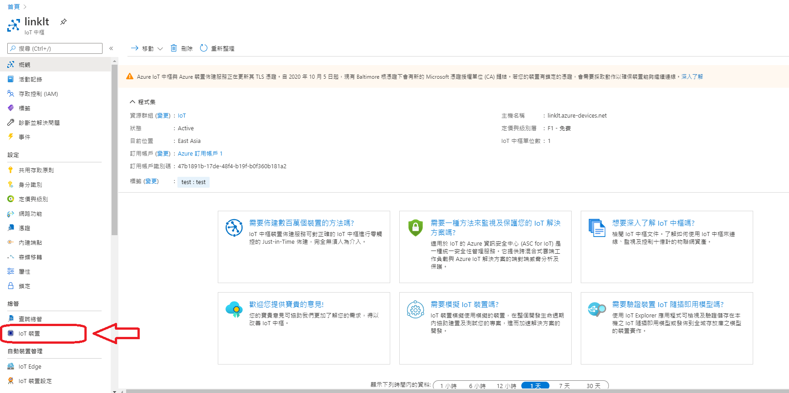
建立IoT device
點選“IoT裝置”

Slide 35
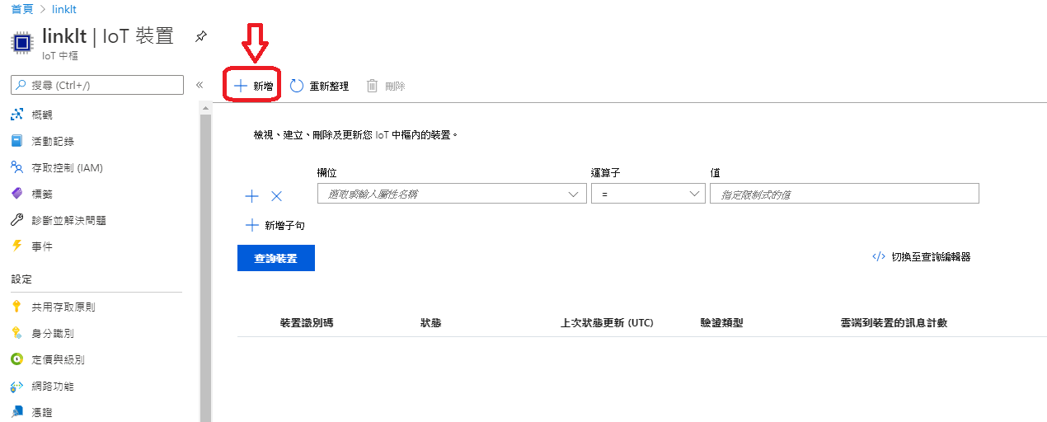
點選新增

Slide 36
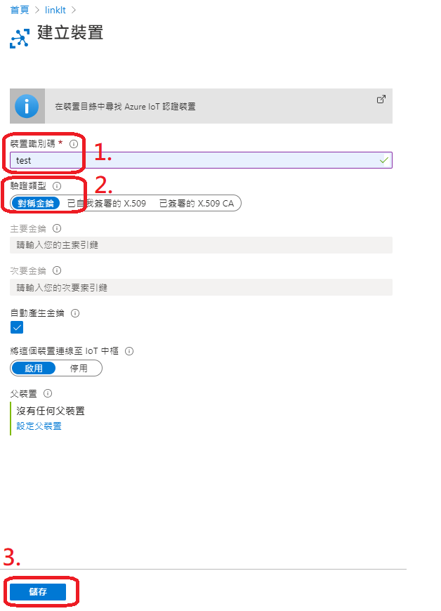
依序輸入資料
輸入裝置識別碼(名稱)
確認認證類型為“對稱金鑰”
就可儲存。

Slide 37
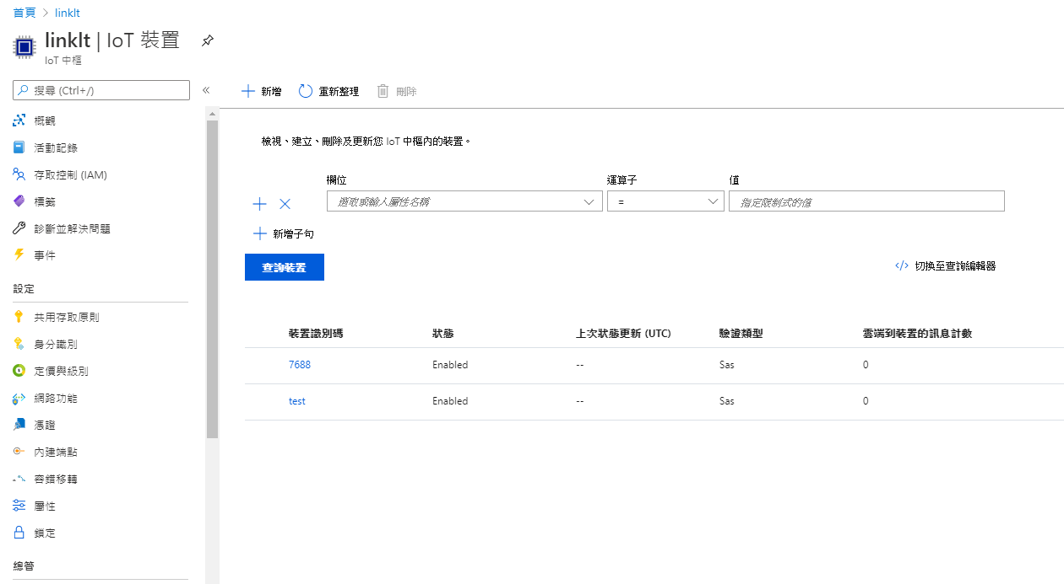
成功建立，完成畫面

Slide 38
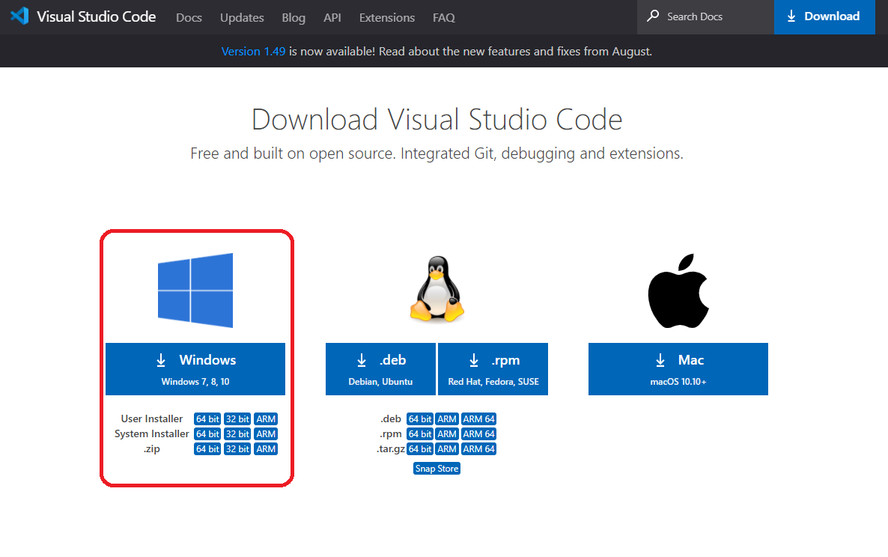
下載Visual Studio Code
(https://code.visualstudio.com/download)，下載windows版本

Slide 39
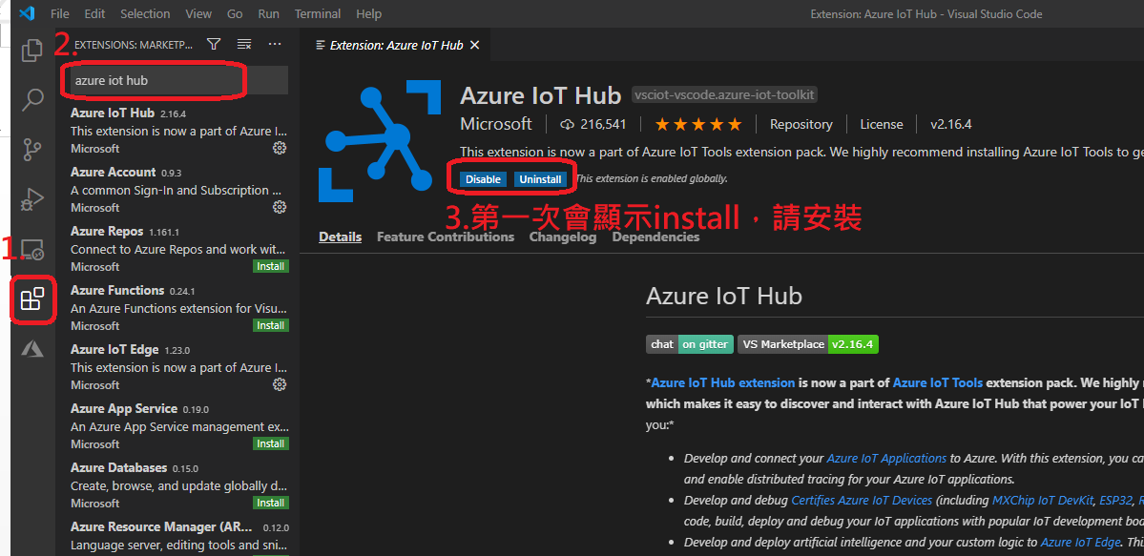
開啟Visual Studio Code

Slide 40
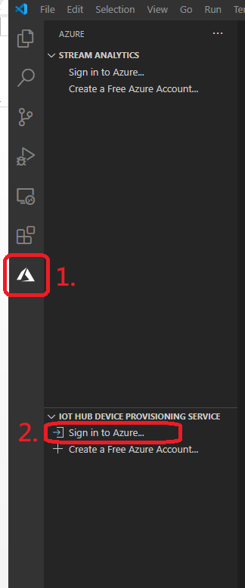
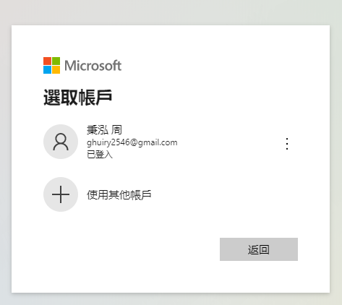
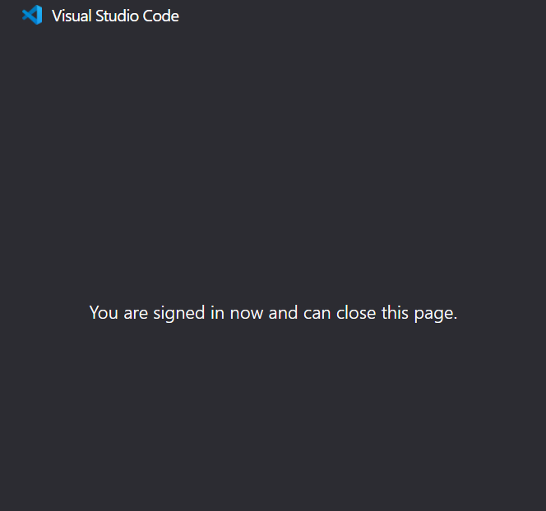
連接Microsoft 帳戶使用者的Azure

Slide 41
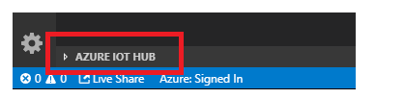
單擊左下角的“ Azure IoT中心”

Slide 42
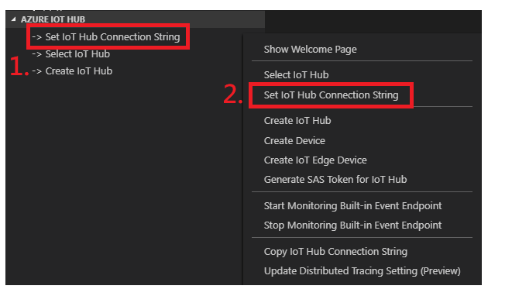
在菜單中單擊“Set IoT Hub Connection String”

Slide 43

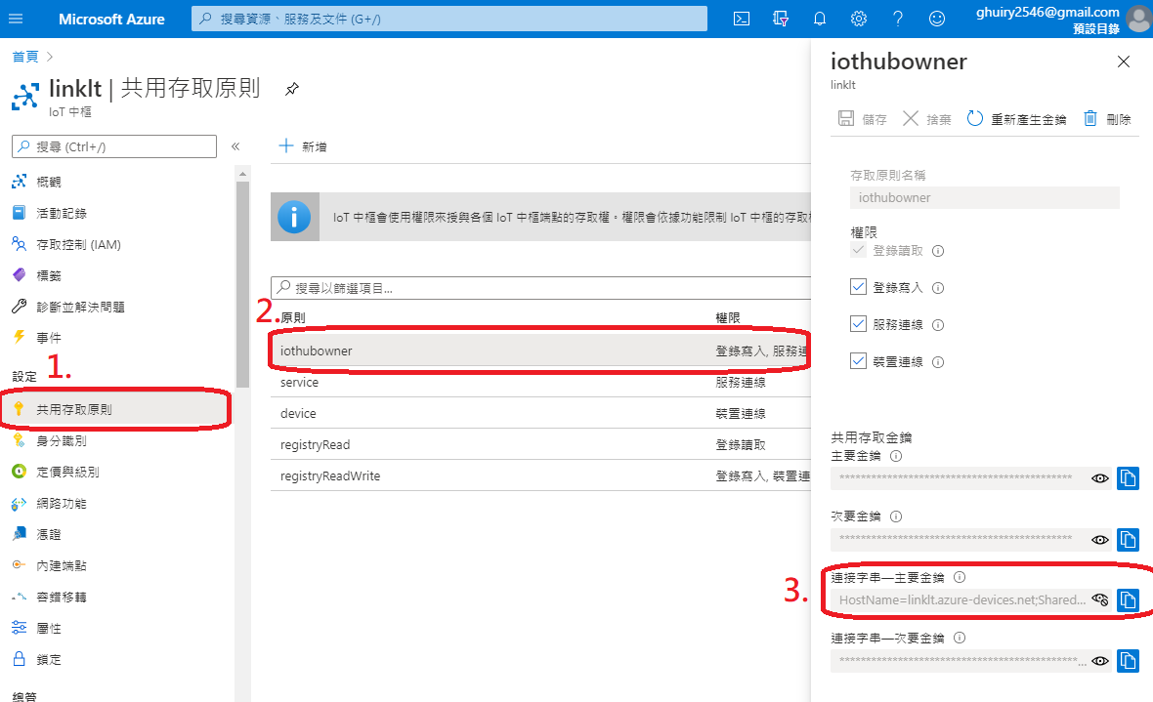
輸入您的IoT Hub Connection String
請到IoT中樞的共用存取原則裡拿取。

Slide 44
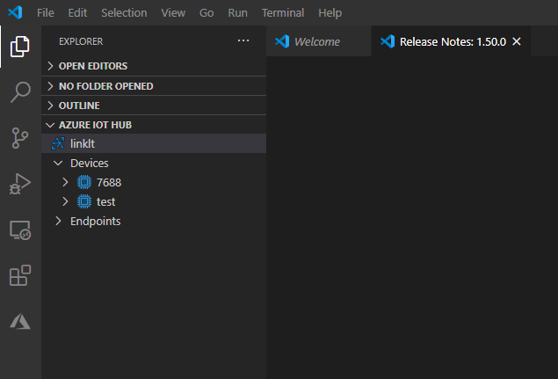
完成Azure IoT HUB連接，成功畫面

Slide 45
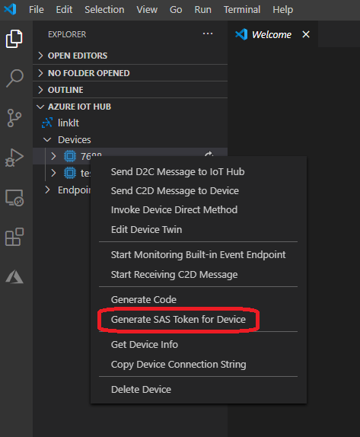
獲取IoT device的SAS Token
右鍵要用的IoT device，
選取“Generate SAS Token for Device”

Slide 46
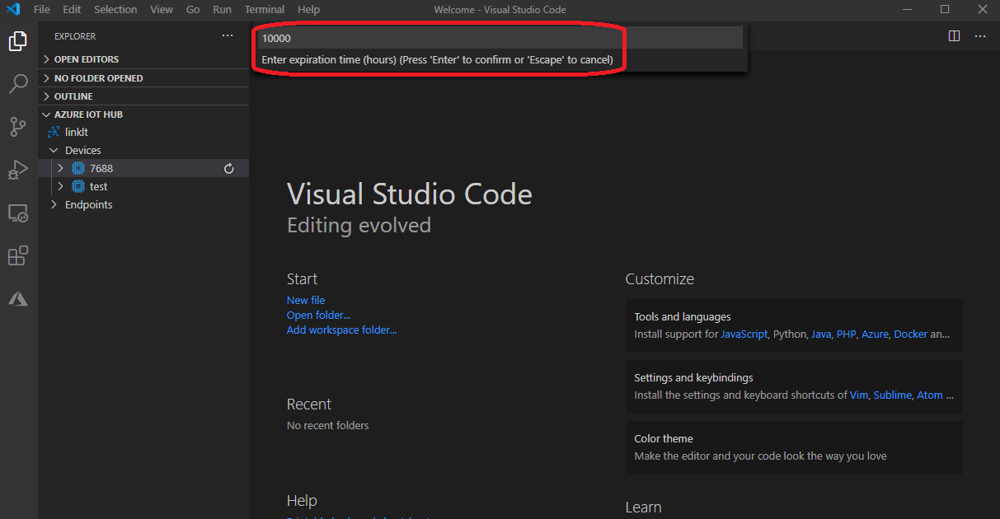
輸入SAS Token使用時數
建議輸入10000 hr
(一年為8700小時)

Slide 47
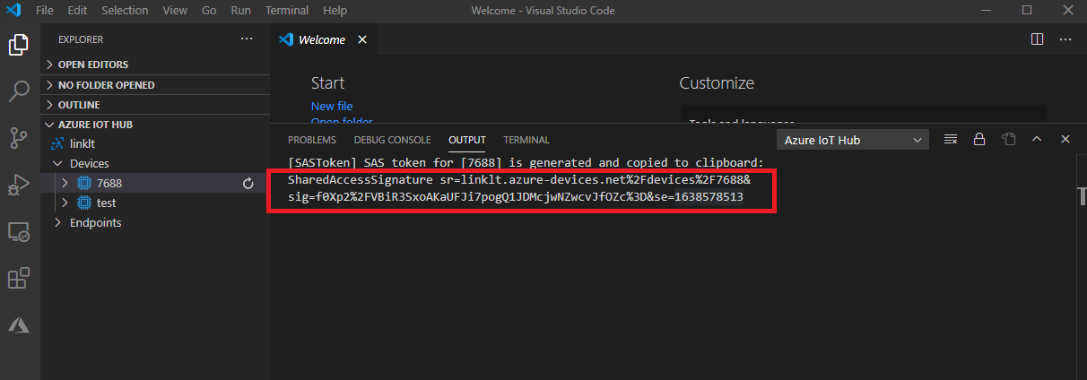
記住SAS Token值
(請留存，後面還會用到)

Slide 48
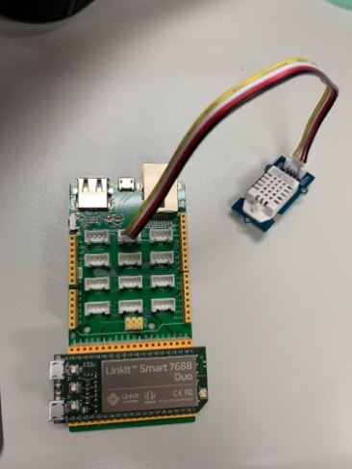
LinkIt 7688 Duo接DHT22
記得接上Micro USB讓它開機，並確認有連到同一個網路底下

Slide 49
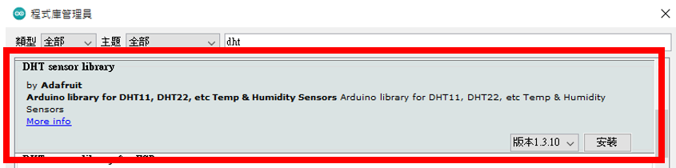
Arduino安裝程式庫
開啟Arduino IDE，草稿碼→匯入程式庫→管理程式庫→輸入dht→DHT sensor library安裝。

Slide 50
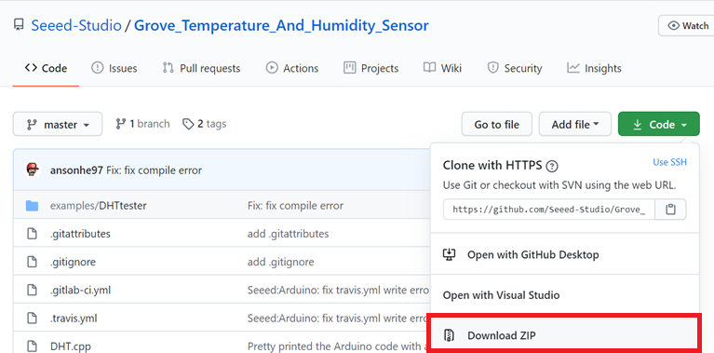
下載Library
下載網址：https://github.com/Seeed-Studio/Grove_Temperature_And_Humidity_Sensor

Slide 51
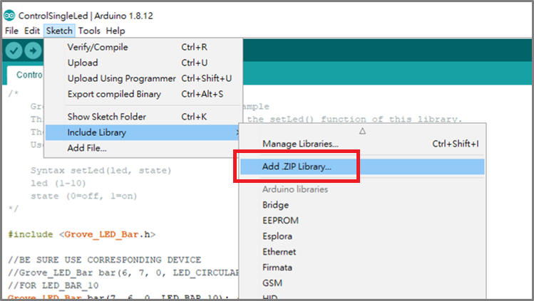
匯入Library

Slide 52
Arduino IDE端程式撰寫
點擊File→New並輸入程式，接著點擊編譯並上傳。
MCU程式碼: 請至以下https://gitlab.com/ghuiry2546/iot/-/blob/master/azure_ht_mcu.ino複製。
若想看7688是否有正確收到sensor的值，可以加上
Serial.print(h);
Serial.print(t);

Slide 53
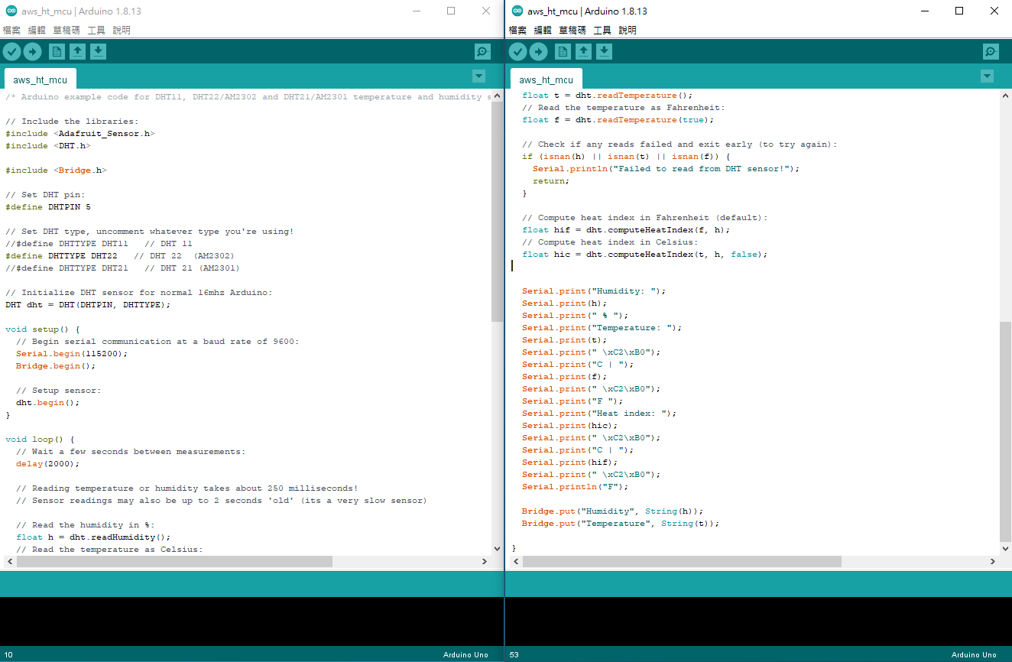

Slide 54
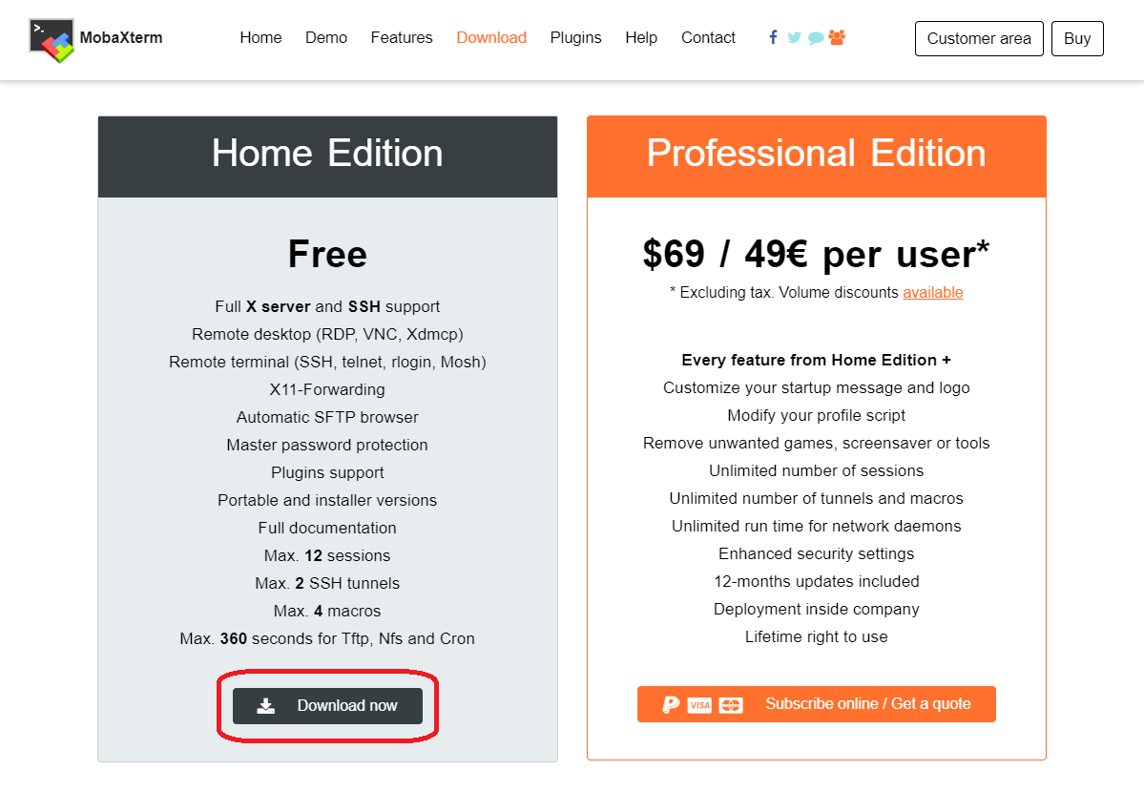
安裝Mobaxterm
https://mobaxterm.mobatek.net/download.html

Slide 55
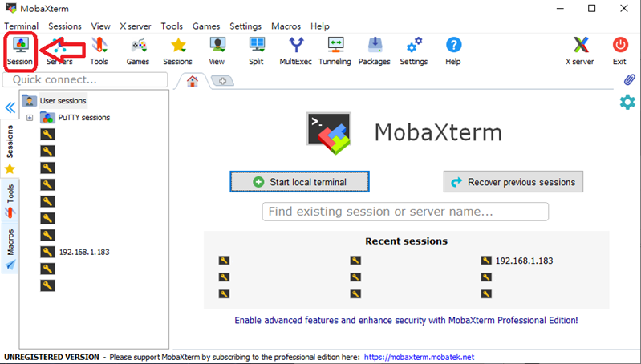
SSH連線

Slide 56
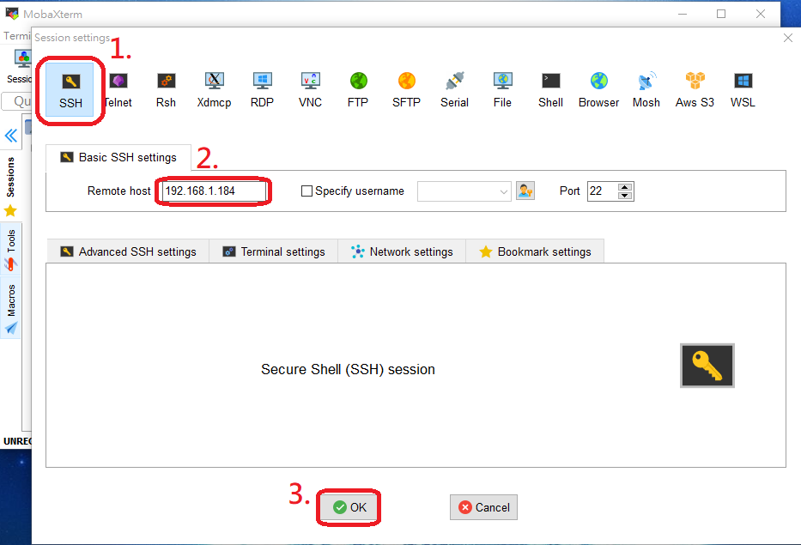
SSH連線
2. 為7688的IP

Slide 57
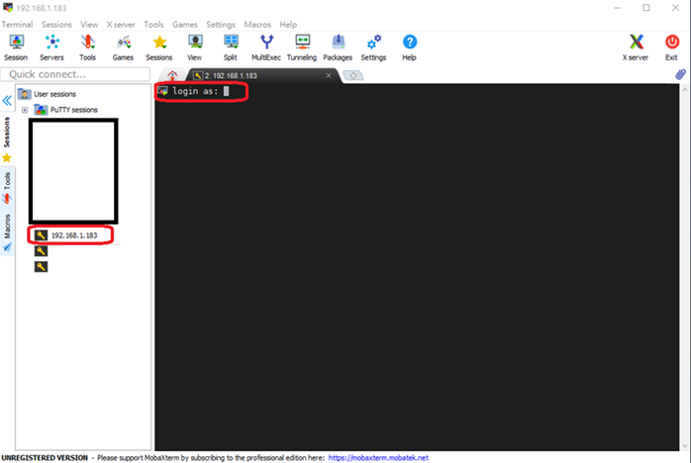
成功連線，登入7688
預設帳號：root
預設密碼：lab331

Slide 58
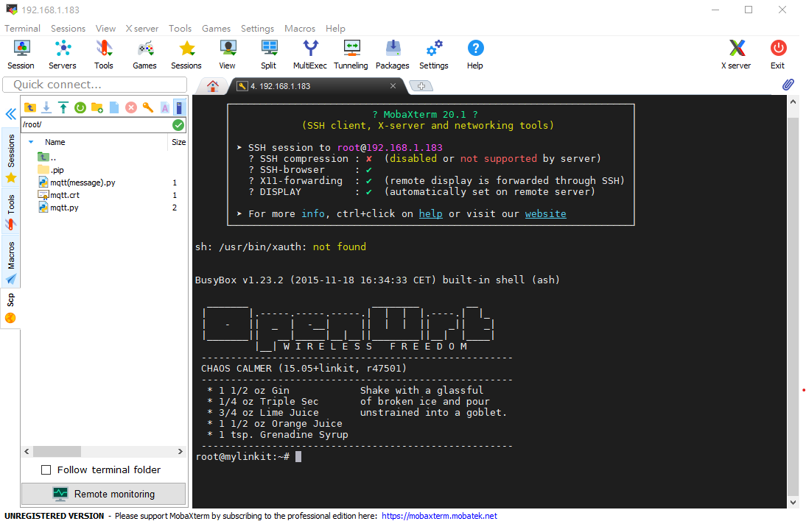
成功登入

Slide 59
安裝套件
接著進行安裝更新，請直接輸入以下指令：
opkg update
pip install paho-mqtt
uci set yunbridge.config.disabled=0
uci commit
reboot

Slide 60
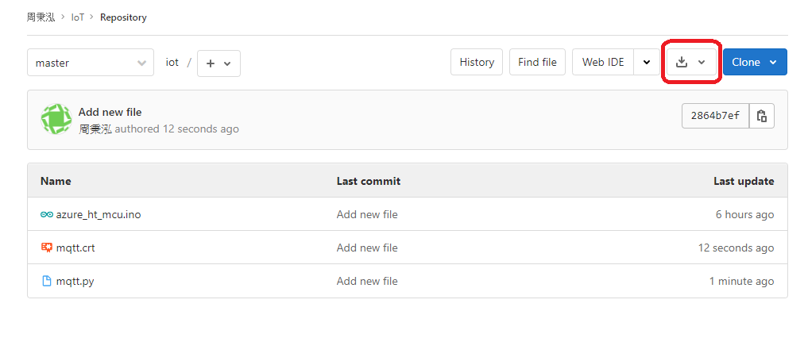
下載程式碼和憑證
到https://gitlab.com/ghuiry2546/iot/-/tree/master下載zip檔

Slide 61
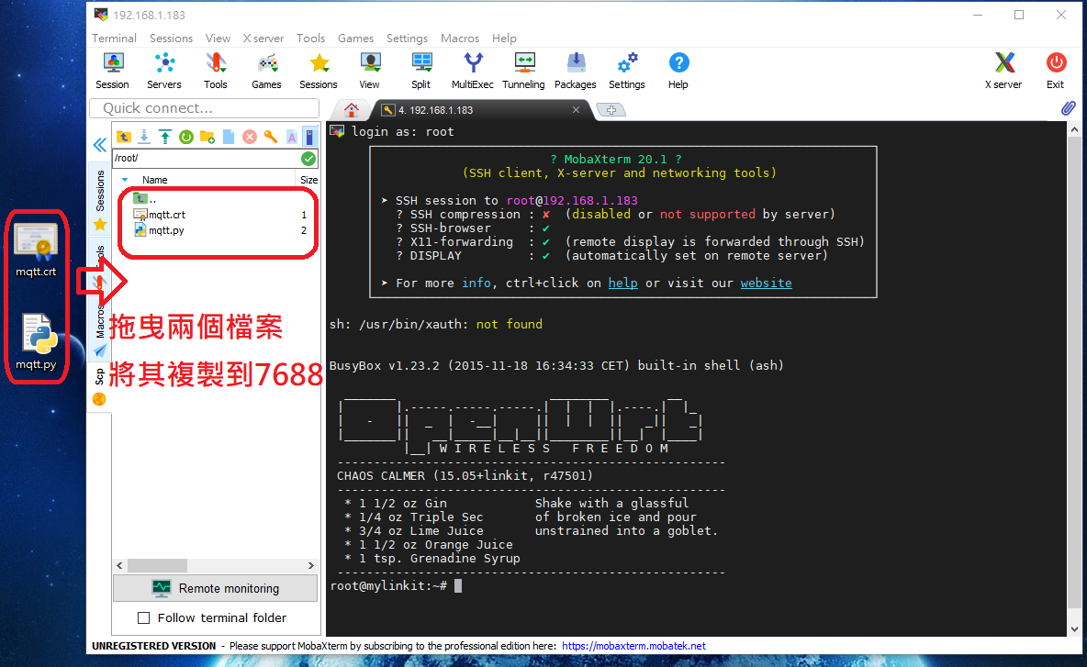
將mqtt.crt和mqtt.py放入

Slide 62
使用vim mqtt.py查看程式
需要修改的有
#為30步所複製的mqtt.crt路徑位置
path_to_root_cert = "/root/mqtt.crt"
#IoT HUB 中IoT device的名稱
device_id = "7688"
#為18步所複製SAS Token
sas_token = "SharedAccessSignature sr=linklt.azure-devices.net%2Fdevices%2F7688&sig=cF9yvJiFt0nErXoeDxbgzZ%2FANBdeQCbzdl7jaUyZADM%3D&se=1633243410"
# IoT HUB名稱
iot_hub_name = "linklt"

Slide 63
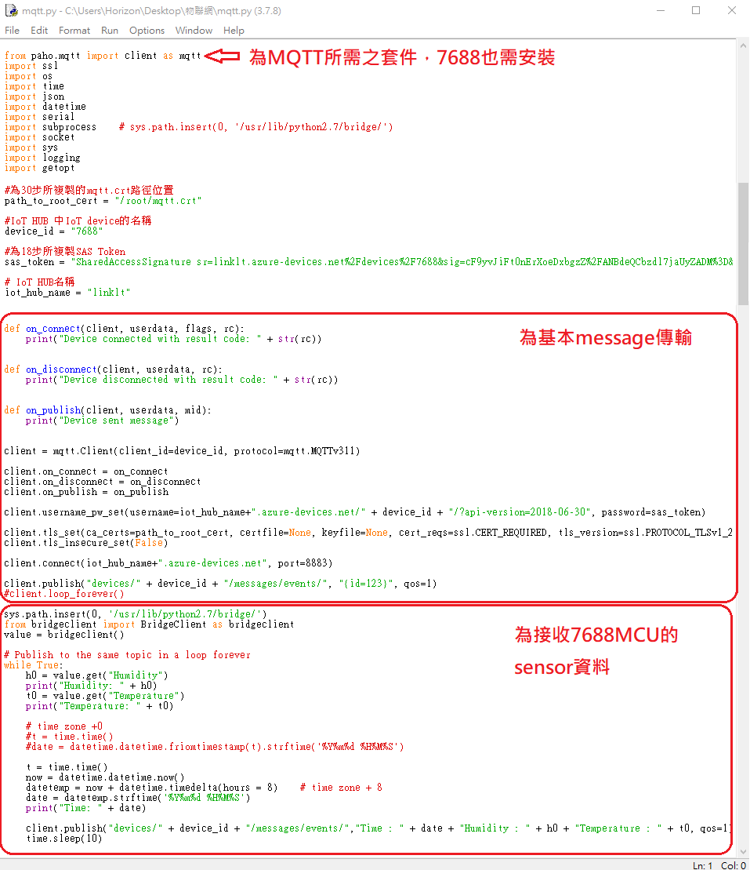

Slide 64
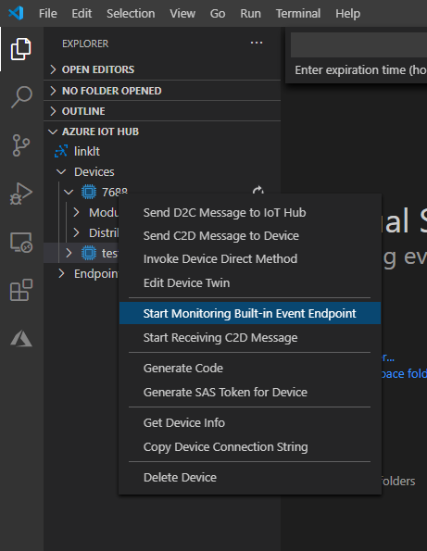
開啟Visual Studio Code監控7688所上傳的資料

Slide 65
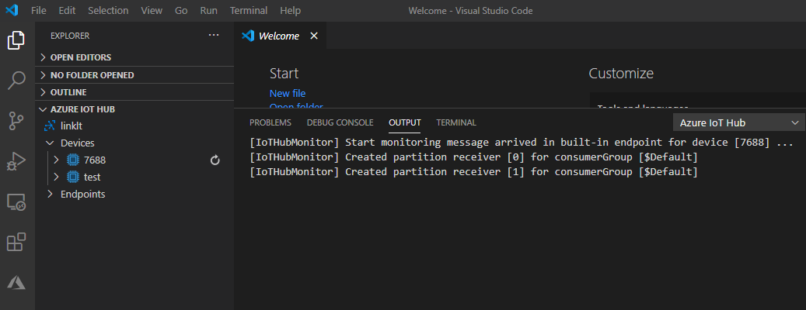
開啟Visual Studio Code監控7688所上傳的資料

Slide 66
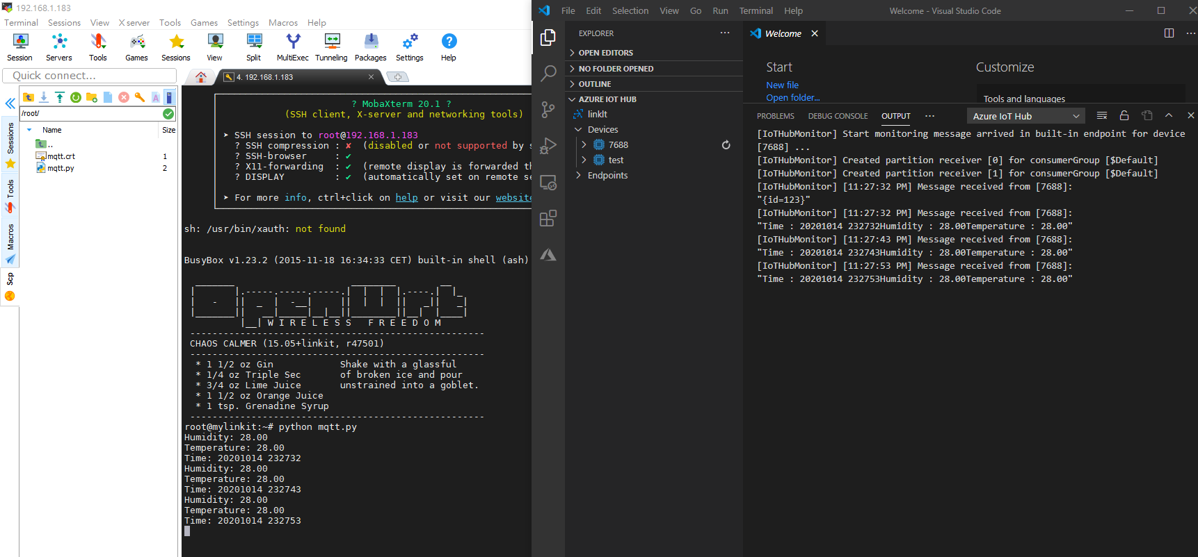
執行mqtt.py
便可成功看到7688傳輸到IoT HUB的DHT資料

Slide 67
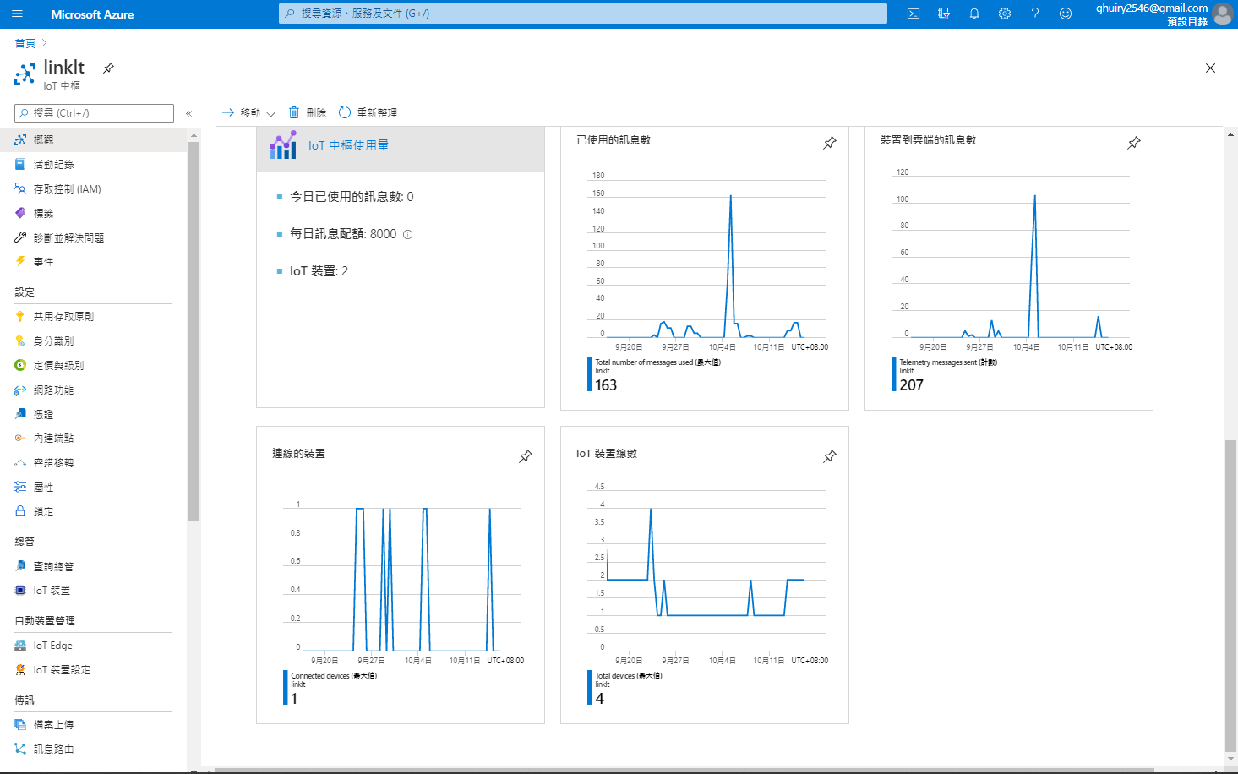
由Azure IoT HUB查看傳送數據量

Slide 68
資料來源
Azure IoT Hub
使用 MQTT 通訊協定來與 IoT 中樞通訊
azure-iot-sdk-c/certs/certs.c

